Slide 2
Agenda
Felles presentasjon i Hans Tank
Klassemøte med kontaktlærer

Slide 3
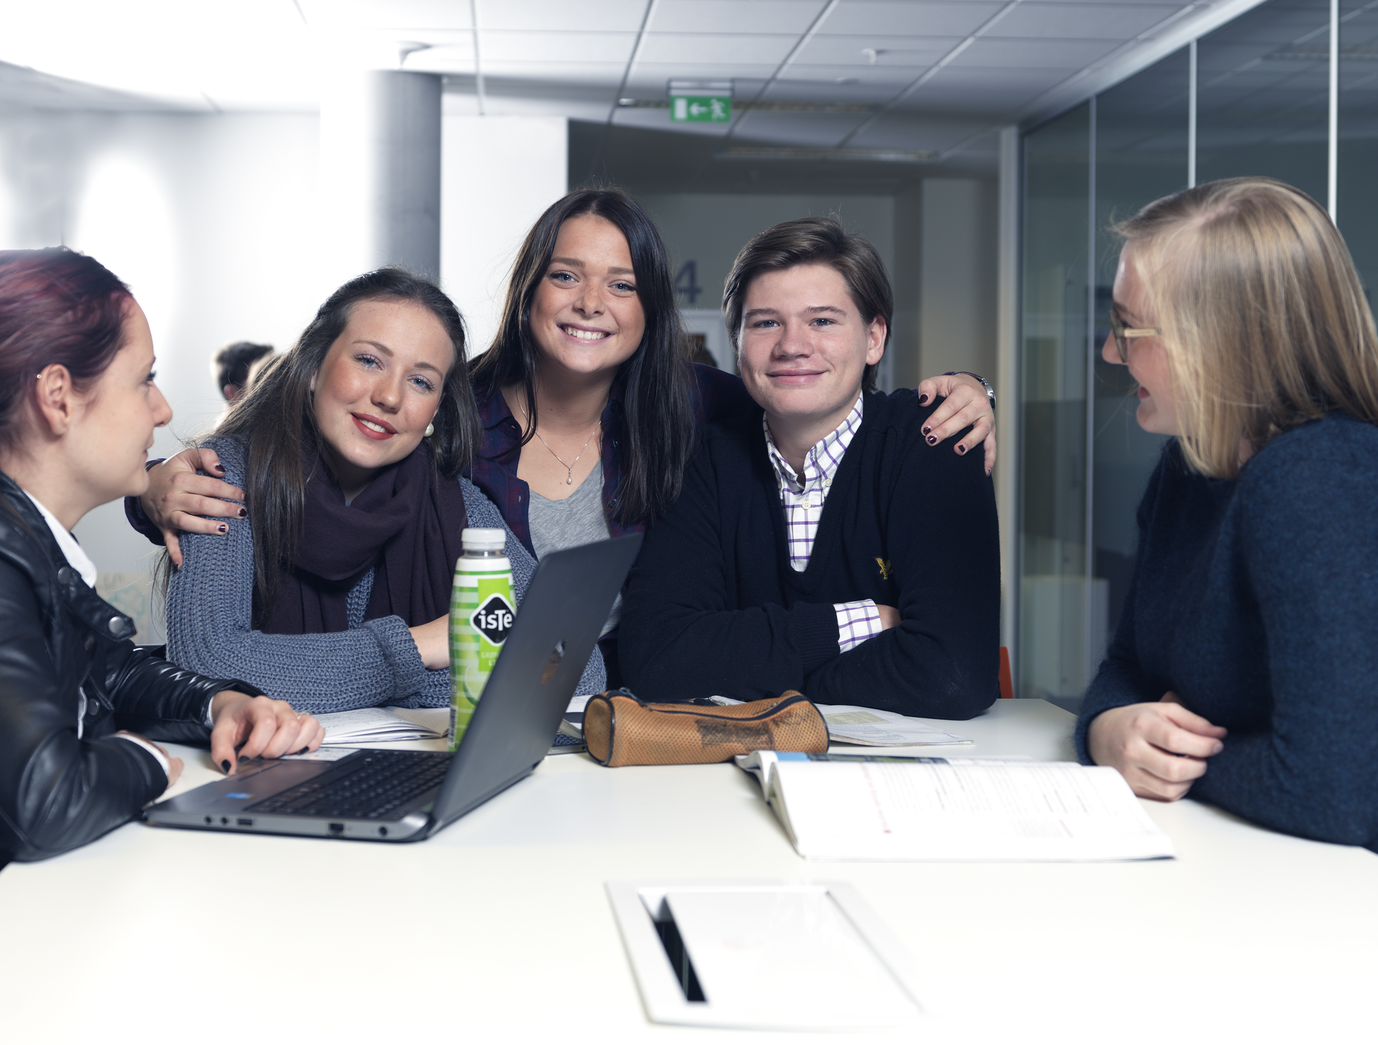

Slide 4
Totalt: 1053 elever

Slide 5
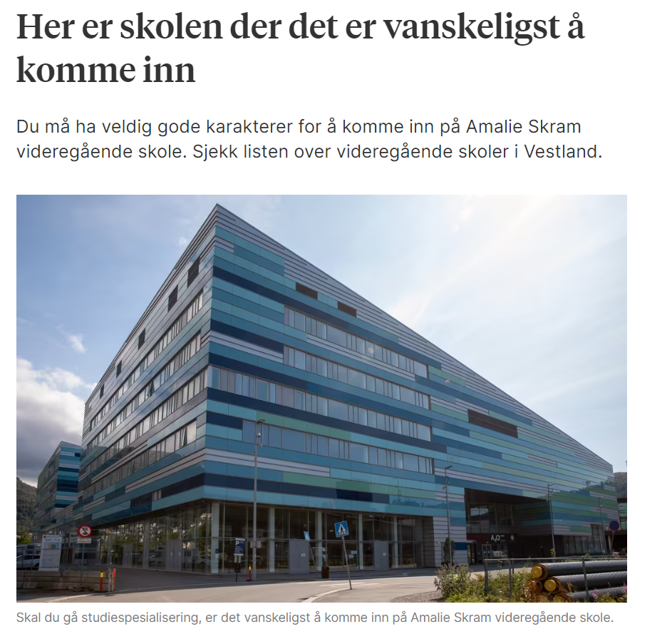

Slide 6
Elevtall 2022-2023

Slide 7
45%
55%

Slide 8
Kjønnsfordeling

Slide 9
Antall avgiverskoler

Slide 10
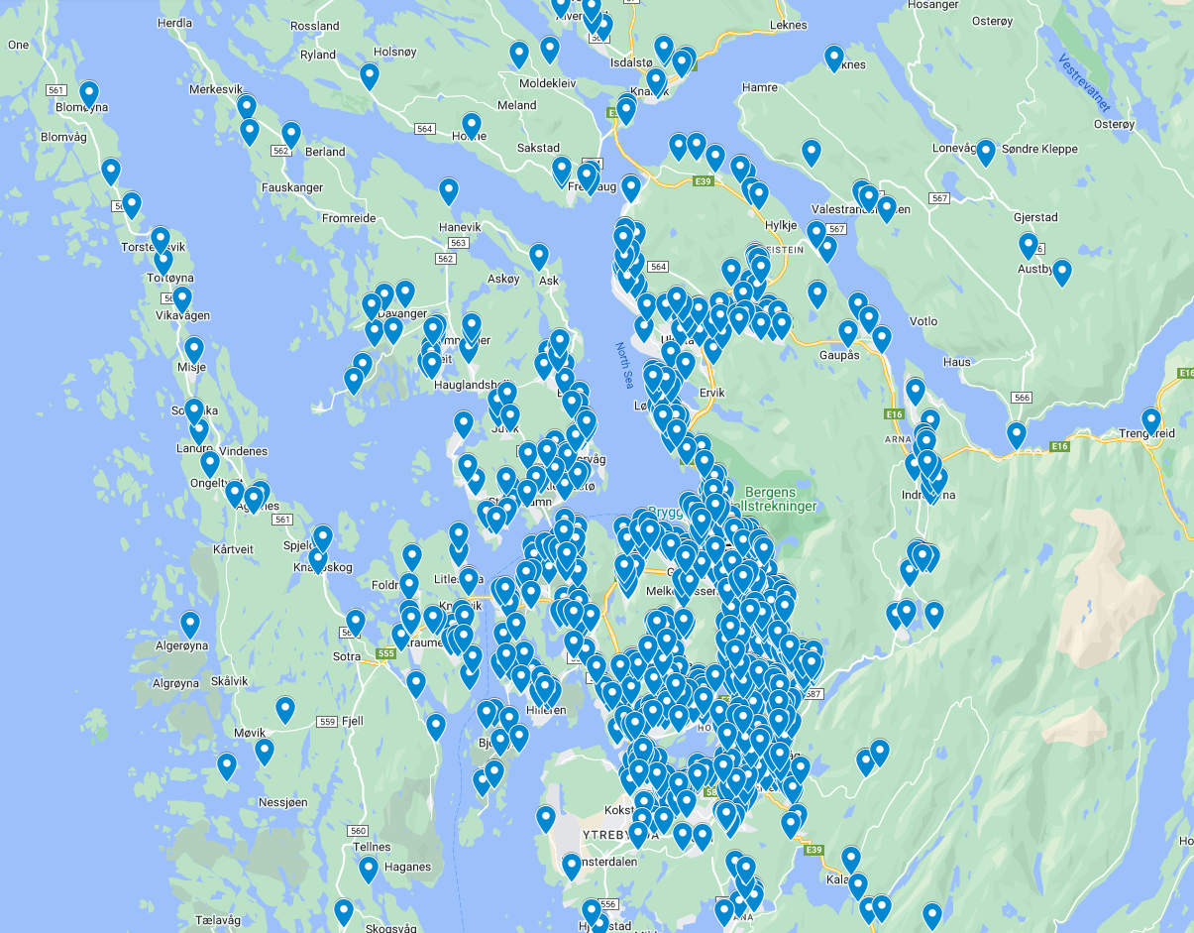

Slide 12
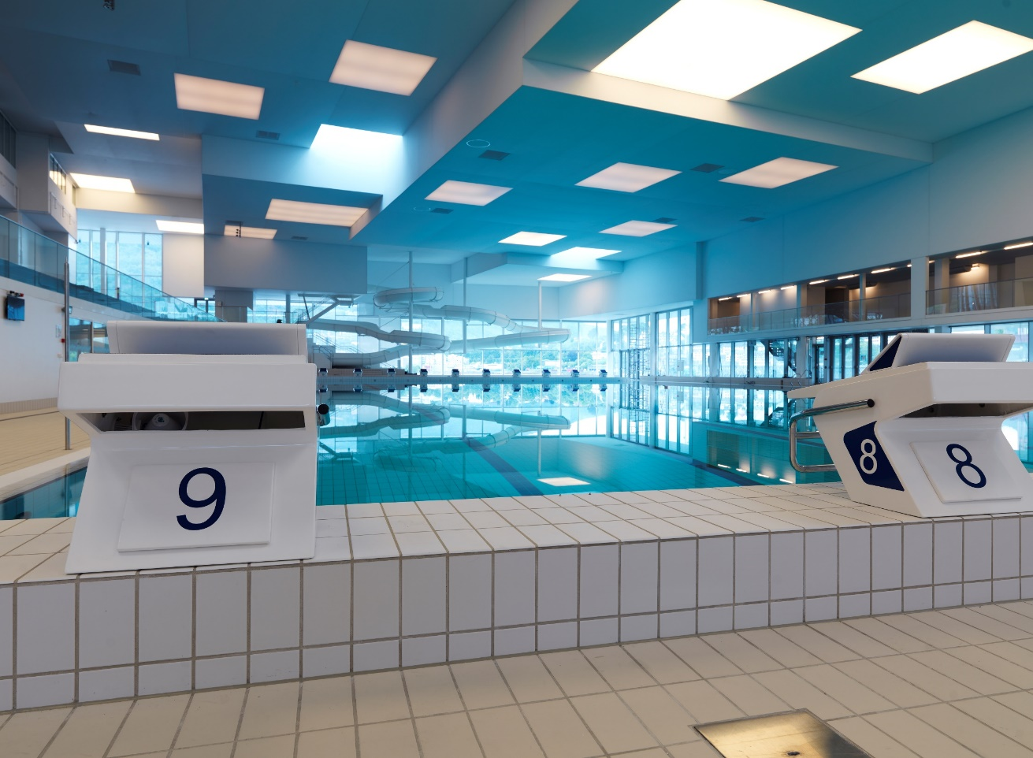

Slide 13
Fokus på trinn
Hvert trinn har klasserom i samme fløy/ etasje
Lærerne har kontorer nært egne elever
Skolen er organisert på trinn
Lærere
Avd leder
Rådgiver
Avdelingene følger eleven - VG1=>VG2=>VG3
Eleven, læringsmiljø og læringsresultat er i fokus

Slide 14
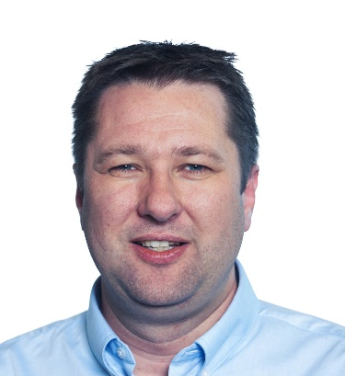
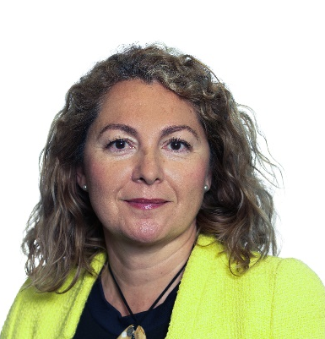
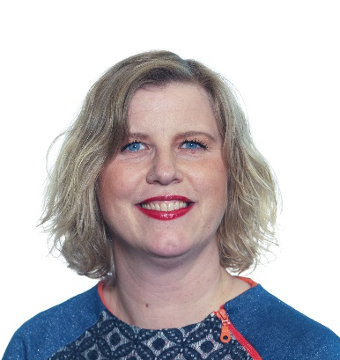
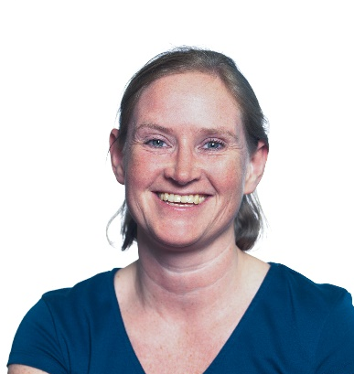
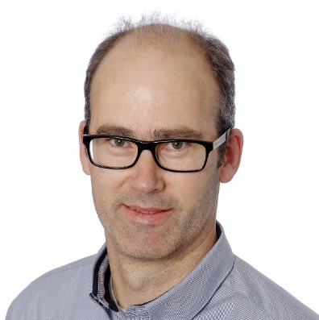
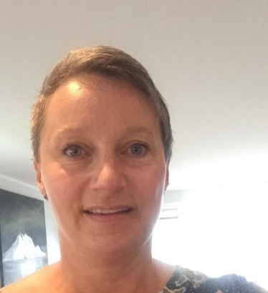
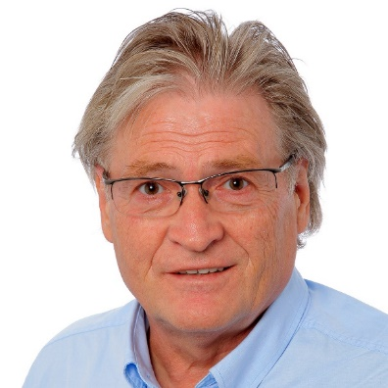
Ledelsen på Amalie Skram
Lars Berntsen
Rektor
Maria Olsen
Ass. Rektor
Inga Heggstad
Fagleder
Kristine Stenhaug
Leder administrasjon
Tove Heradstveit Avdelingsleder
Vg1
Helge Bohne
Avdelingsleder Vg2
Torild Natvik
Avdelingsleder
Vg3
Torrey Hummelsund Avdelingsleder
SSR og IM

Slide 15
Elevtjeneste – 4. etg
Inge – Rådgiver Vg1
Helsesykepleier Irene Grov
Grete – Rådgiver Vg2
Helsesykepleier Catrine Helle
Geir – Rådgiver Vg3
Miljøfagarbeider Ivar Sunnås Gundersen

Slide 16
Rådgivers arbeidsområder
Sosialpedagogisk veiledning
Tilrettelegginger i undervisningen
Utvidet tid
Fritak for fag
Andre tilrettelegginger
Karriereveiledning

Slide 18
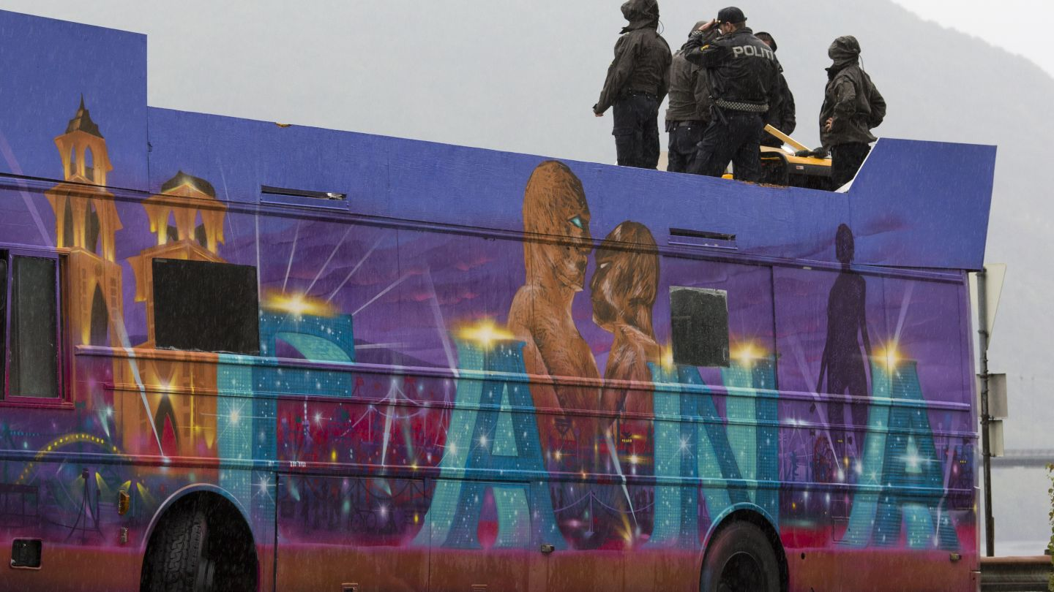
Russ

Slide 20
Fagvalg: Språk/ matematikk
Språk
Det er mulig å velge Tysk eller Kinesisk som begynnerspråk
Matematikk
Velge mellom 1T eller 1P-matematikk
R1 for elever som har hatt T-matematikk i 10. klasse

Slide 21
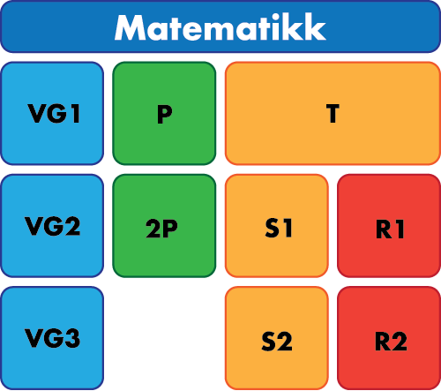

Slide 22
Karakterutvikling vg1

Slide 23
Fravær og karakterer

Slide 24
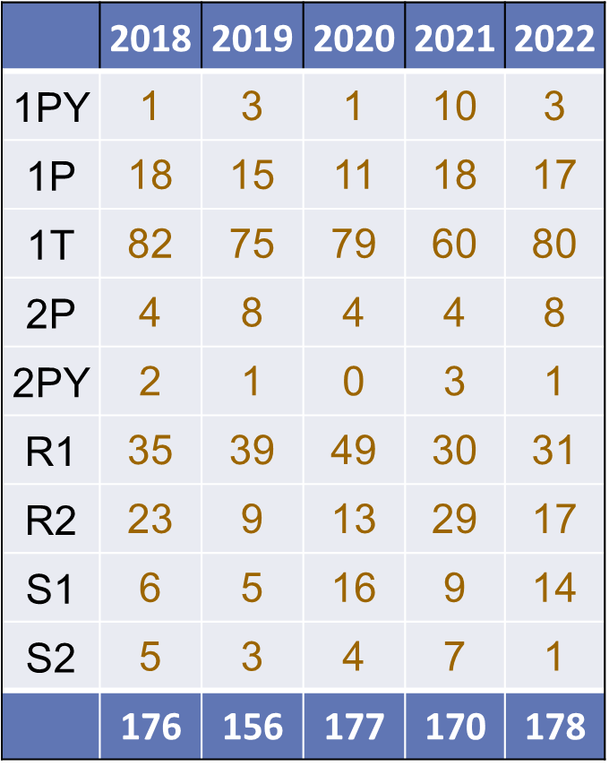
Sommerskole Matematikk

Slide 25
*
* Rektor UiO

Slide 27
Fagvalg videre
Matematikk Vg1
Programfag Vg2 og vg3

Slide 28
Vet ungdommen hva hen skal bli?

Slide 29
Blir utdanningen tilfeldig eller planlagt?

Slide 30
Bør ungdommen forske litt på egen framtid?

Slide 31
Kunnskap
Har du og ungdommen kunnskap om alternativene?
For eksempel innhold i matematikkfagene 1P og 1T?

Slide 32
Kartlegg
Hva er dine interesser og egenskaper?
Hvilke(n) høyere utdanning(er) fører til aktuelle yrker?
Hva kreves av fag fra vgs for å komme inn på aktuelle studier?
Hva er innholdet i programfagene i vgs?

Slide 33
Nyttige nettsider
Innhold i fag på vgs:
Høyere utdanning:

Slide 34
Har ungdommen behov for
1T
eller
holder det med 1P?

Slide 38
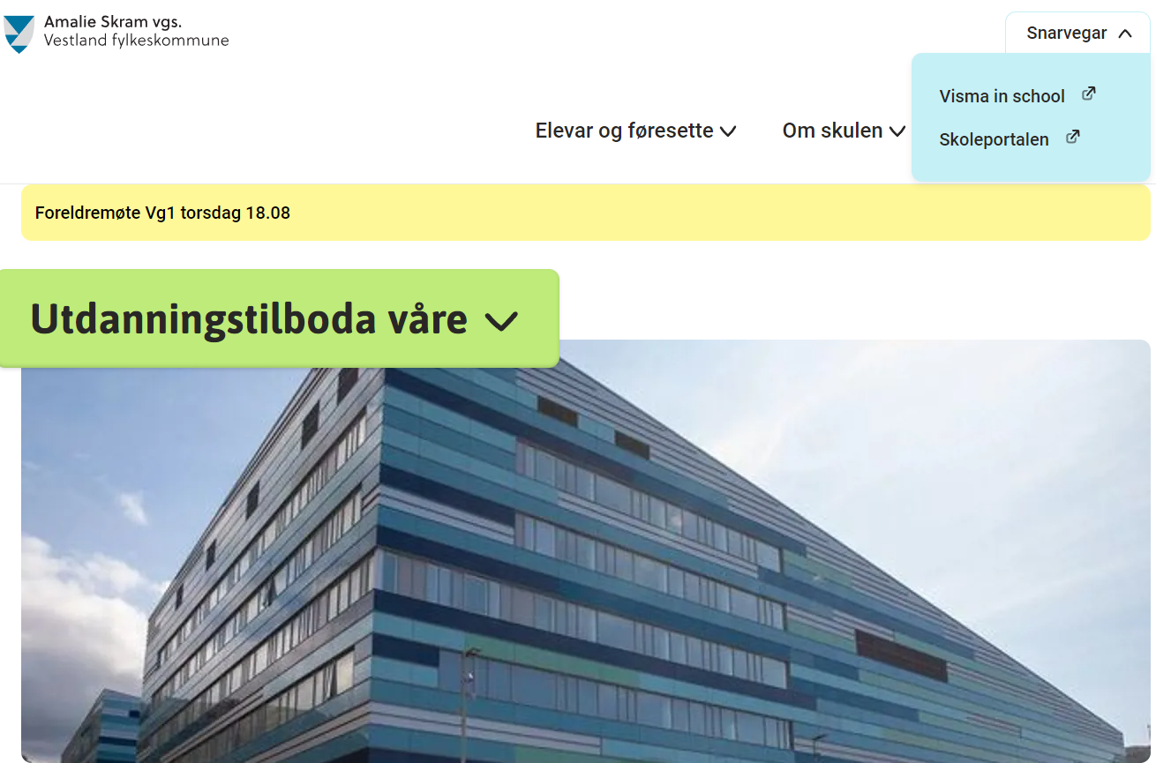
amalieskram.vgs.no

Slide 39
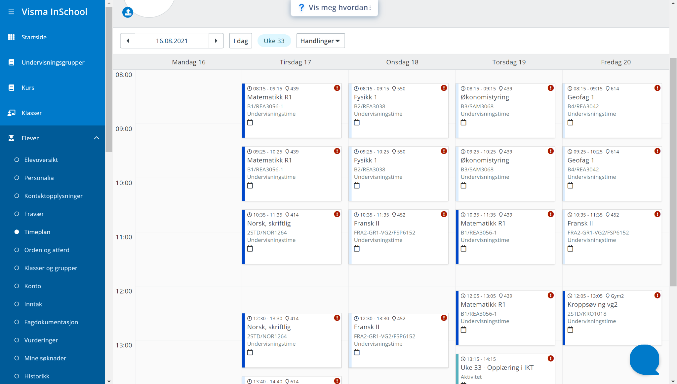
VIS

Slide 40
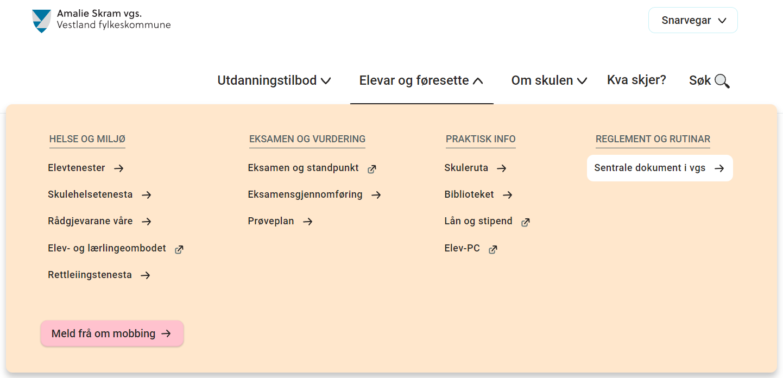

Slide 41
Fravær Regelverk

Slide 43
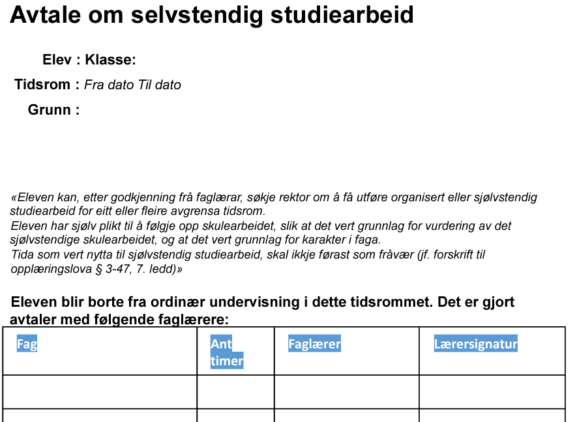

Slide 45
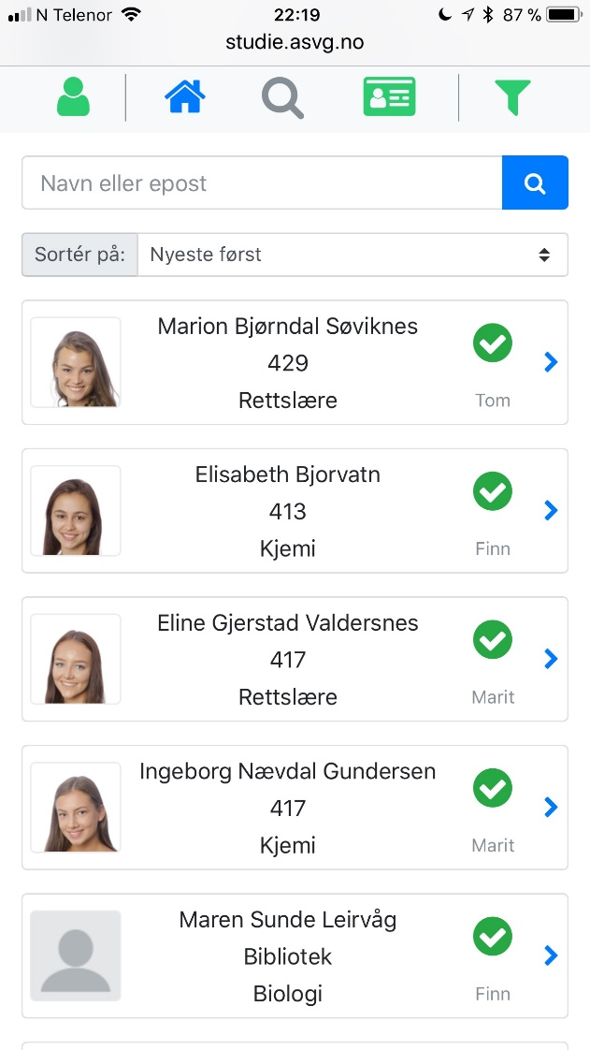

Slide 46
Åpen skole
0600 – 2100

Slide 48
Mat og drikke
Stor elevkantine
Godt utvalg og gode priser
Sunn mat
Elevkjøkken med toastjern, mikro og vannkoker i alle etasjer
Kaffe diem

Slide 49
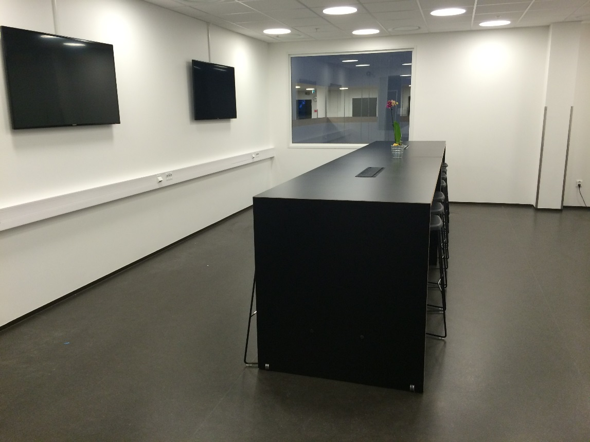
IKT
IKT veiledningsområde – 4. etg, mot sør
Elevpc
Support
Elevbevis
Alec Dang
IKT konsulent

Slide 53
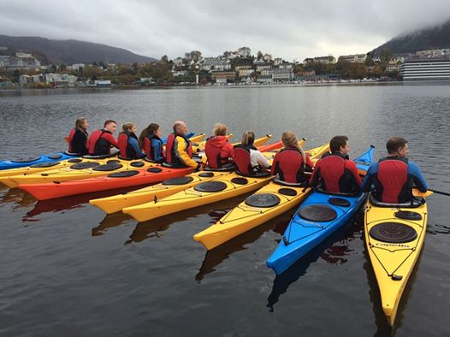
Kajakk

Slide 55
Strandebarm

Slide 57
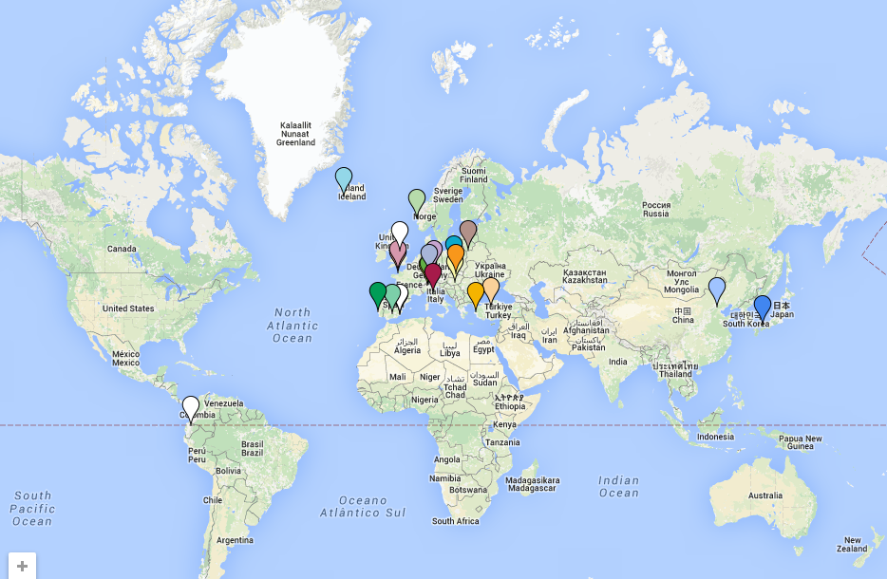
Internasjonalisering

Slide 58
asvg.no

